Slide 1
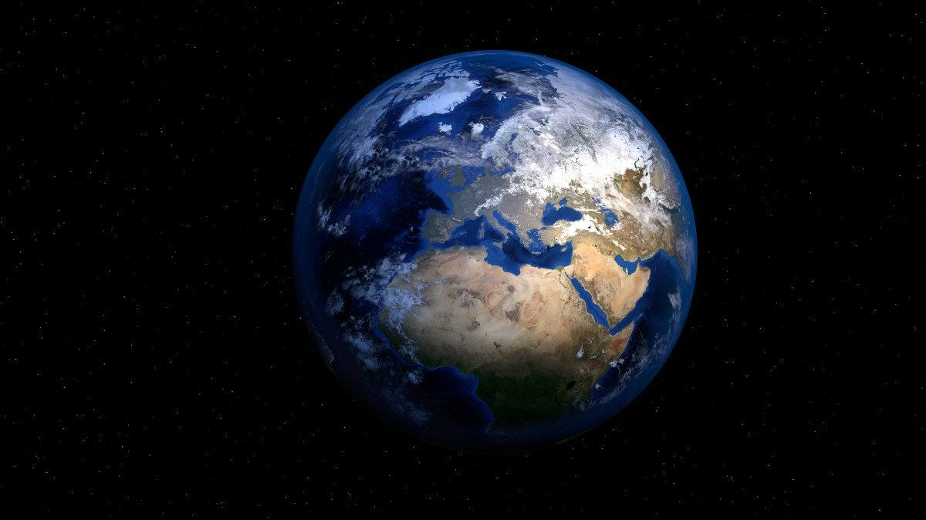
CANCIONES DEL MUNDO
JUAN LUIS GUERRA
1

Slide 2
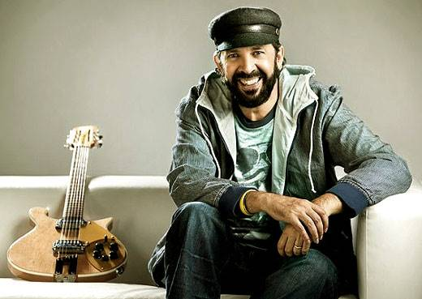
Juan Luis Guerra Seijas, nacido en Santo Domingo, República Dominicana, el 7 de junio de 1956, es más conocido como Juan Luis Guerra. Es un cantante, compositor, arreglista, músico, productor y empresario dominicano quien ha vendido más de 70 millones de discos,​ que ha ganado numerosos premios, incluidos 21 Grammy Latinos, dos Grammy estadounidenses y tres Premios Latin Billboard.
Todas las imágenes son paisajes de Santo Domingo y en cada una hay un tema
Notes:
2

Slide 3
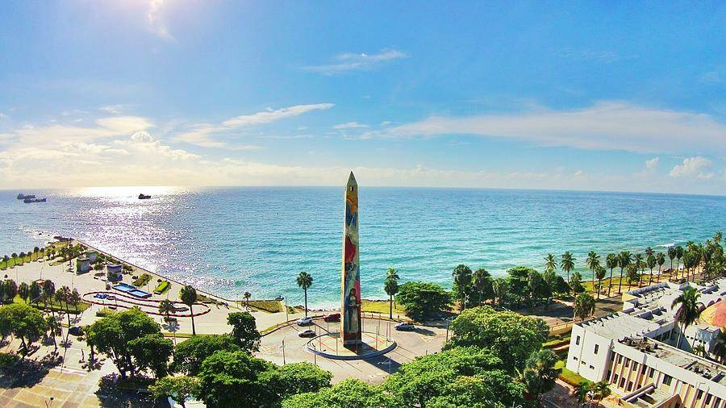

Tema - Bachata rosa

Slide 4
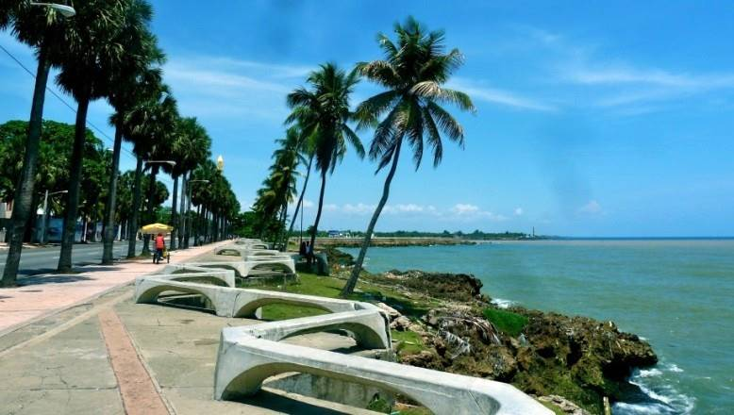
Tema - Burbujas de amor

Slide 5
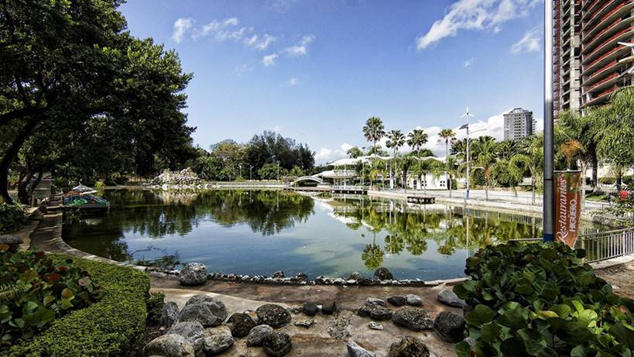
Tema - Frio frio

Slide 6

GRACIAS POR TU VISITA
Y QUE TENGAS UN BUEN DÍA
VICTOR NOVELLÓN

Slide 7







¿Te ha gustado?
Puedes ver más entrando
Aquí
Además puedes recibir powerpoints en tu correo electrónico suscribiéndote aquí:

